Slide 1
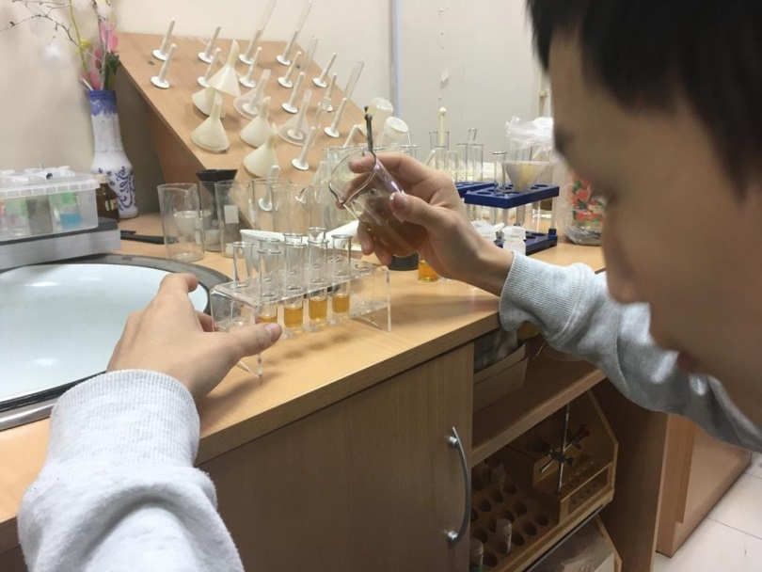
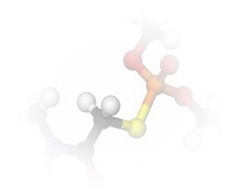
Министерство образования Республики Саха (Якутия)
Муниципальный район «Сунтарский улус (район)»
МКУ «Муниципальный орган управления образования»
МБОУ «Эльгяйская средняя общеобразовательная школа
им. П.Х. Староватова»
Получение эфирных масел из можжевельника
Выполнил: Петров Айсен Cвятославович- ученик 9 класса Эльгяйской СОШ, РС(Я) Руководители: Алексеева Розалия
Антоновна – учитель химии

Slide 2
Актуальность: В связи со сложной эпидемиологической ситуацией, сложившейся в мире, рассматриваемая тема является особенно актуальной. Благодаря созданию новых ароматов из натуральных эфирных масел можно осуществлять профилактику вирусных инфекций.
Объект исследования: Состав и возможность применения эфирных масел для профилактики вирусных инфекций.
Методы исследования: эксперимент, сравнение, наблюдение, анализ и обобщение информации.
Новизна работы: Заключается в создании собственных ароматов из натуральных эфирных масел и в оценке целесообразности их применения для профилактики вирусных заболеваний.
Гипотеза: При смешивании натуральных эфирных масел в разном соотношении можно получить различные ароматы , отличающиеся действием на физиологическое состояние человека.

Slide 3
Цель: Изучить способы получения эфирных масел, выбрать наиболее доступные способы получения.
Задачи:
Получить натуральное эфирное масло можжевельника и мяты.
Изучить химический состав основных групп биологически активных веществ объектов исследования.
Оценить возможности получения различных ароматов путем смешивания натуральных эфирных масел в разных пропорциях.
Проанализировать эффективность использования натуральных масел для профилактики и лечения вирусных заболеваний.

Slide 4
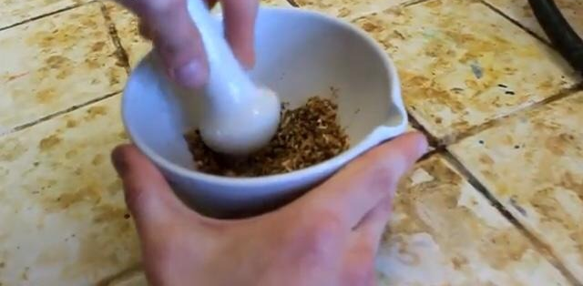
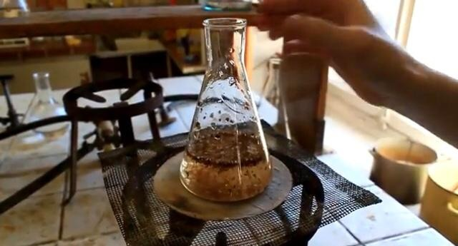
Методы исследования:
Экстрагирование методом мацерации.
Метод выпаривания.
Определение химического состава экстрактов.
Определение коэффициента заболеваемости школьников по методике В.Ю.Науменко.

Slide 5
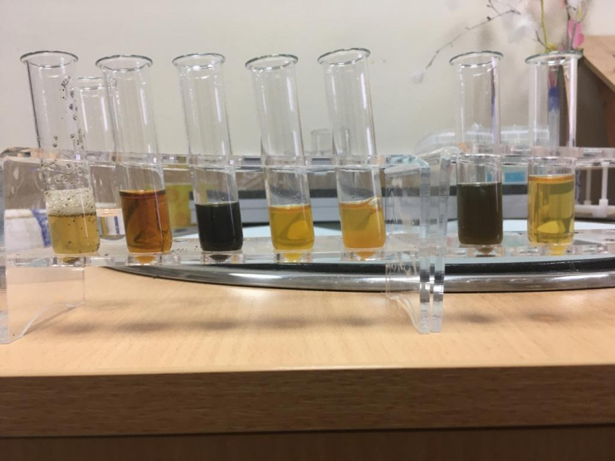
Исследование химического состава экстракта из плодов
можжевельника обыкновенного
Пробы | Реактивы | Ожидаемые результаты | Полученные результаты | Заключение о наличии классификации БАВ
1.Цианидиновая реакция (проба Шинода) | Порошок Mg, HClконц | розовое, красное или оранжевое окрашивание | бледно-розовое и оранжевое окрашивание | флавонолы, флавононы, флавоны
2.Реакция взаимодействия со щелочами | 10% NaOH | желтое окрашивание | желтое окрашивание | флавонолы, флавононы, флавоны
3.Реакция с солями железа | FeCl3 | зеленое окрашивание и осадок | Темно-зеленое окрашивание | флавоноиды
4.Реакция с хлоридом алюминия | AlCl3 | желтое окрашивание | желтое окрашивание | флавоноиды
5.Реакция с 10% раствором ацетата свинца | Pb(CH3COO)2 | желтое окрашивание с белым осадком | желтое окрашивание с белым осадком | фенольные соединения, флавоноиды
6.Реакция с 3% раствором хлорида железа (III) | 3% FeCl3 | розовое или фиолетовое окрашивание | розовая окраска с фиолетовым оттенком | флавоноиды, дубильные вещества
7.Реакция на присутствие кумаринов | КОН, C6H7NO3S | оранжевое окрашивание | оранжевое окрашивание | кумарины
8.Реакция на присутствие парафинов и других липофильных веществ (липиды, смолы) | Дистиллированная вода | нерастворимый маслянистый остаток | нерастворимый маслянистый остаток | парафины, липофильные вещества (липиды, смолы)
На основании полученных результатов проведенных исследований доказали присутствие флавоноидов, кумаринов, фенольных соединений, дубильных веществ, парафинов и липофильных веществ в экстракте можжевельника обыкновенного (Juniperus communis).
1
2
3
4
5
6
7
8
Полученные результаты мы использовали для объективной оценки качества полученных натуральных эфирных масел растительного сырья - экстракта из плодов можжевельника и мяты.

Slide 6
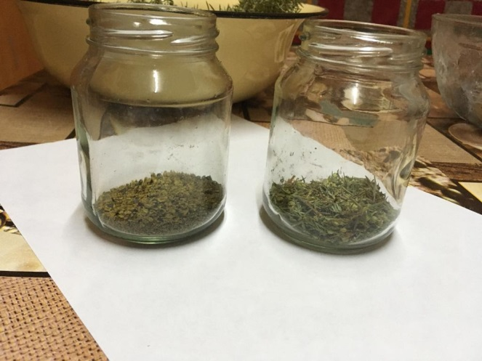
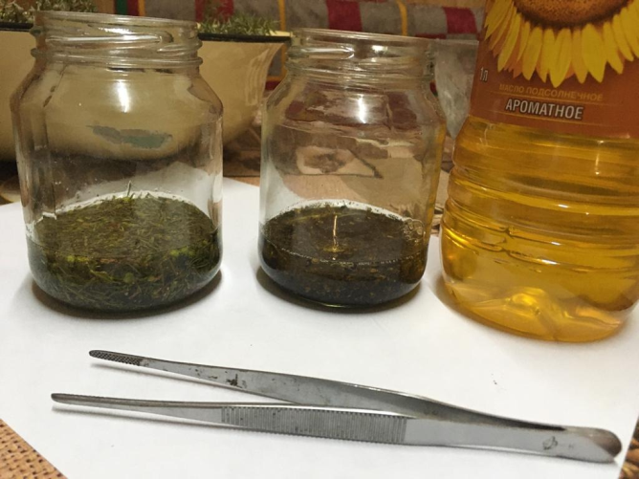
Получение эфирных масел
Масло можжевеловое можно получить из его хвои. Для этого нарезать хвойные лапки размером 1-1,5 см или измельчить на блендоре и положить в стеклянную банку. Залить хвою растительным маслом до уровня можжевеловой массы. Банку закрыть металлической крышкой и поставить в кастрюлю, на дно которой положить хлопчатобумажную ткань. После этого залить кастрюлю до половины водой, закрыть крышкой, поставить на огонь – держать на так называемой «водяной бане». После закипания воды, уменьшить огонь, и держать кастрюлю на малом огне 5 ч. Через 5 ч снять кастрюлю с огня, и слить масло в другую банку.
Точно таким же способом можно приготовить масло из спелых ягод можжевельника и мяты.

Slide 7
Получение композиций на основе эфирных масел
Цель эксперимента: получение новых запахов путем смешивания эфирных масел можжевельника, мяты с готовыми эфирными маслами.
Масло | Объём, мл | Характеристика полученного аромата
Можжевеловое | 10 | Бальзамический, чистый, древесный, пряный.
Оказывает смягчающее, противовоспалительное действие на органы дыхания.
Масло | Объём, мл | Характеристика полученного аромата
мяты | 5 | Мятный, свежий, травянистый.
Оказывает оздоравливающее действие на дыхательную систему.
Масло | Объём, мл | Характеристика полученного аромата
Можжевеловое | 0,15 | Можжевеловый. Верхний тон пикантный, освежающий, камфарный, освежающий голову. Средний тон слегка древесный.
Мята | 0,15
Рекомендуем композицию для борьбы с депрессиями и для профилактики ОРВИ.

Slide 8
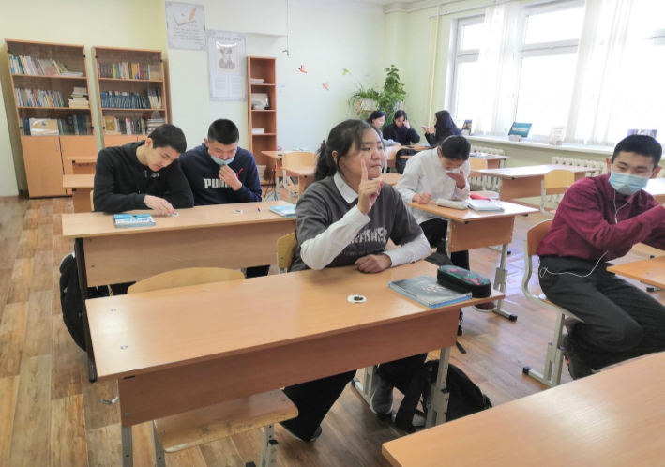
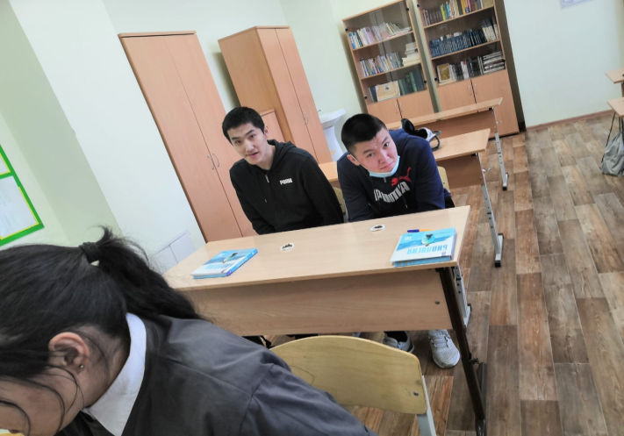
Определение коэффициента заболеваемости детей в классе
Класс | Количество учащихся | Среднее число дней, пропущенных по болезни |  |  | Коэффициент заболеваемости | % учащихся не болевших
 |  | Сентябрь | Октябрь | Ноябрь
11 а | 11 | - | 4 | 8 | 0,4 | 82
11 б | 12 | 10 | 5 | 12 | 0,75 | 50
Формула: к. з. $=\frac{С+О+Н}{3∗N}$ , где N количество учащихся в классе
Итоговый коэффициент в 11 «а» -0,4. Итоговый коэффициент в 11 «б» -0,75.
В связи с сильным антимикробным действием эфирных масел на патогеннную микрофлору воздуха кабинета эффект применения эфирных масел на заболеваемость детей хорошо виден. Так, коэффициент заболеваемости детей в 11 «б» - 0,75 (контроль), где не применялись эфирные масла.

Slide 9
Заключение:
1. В результате проведенных экспериментов удалось самостоятельно получить можжевеловое и из листьев мяты эфирные масла, сочетанием этих двух масел получили новый аромат для профилактики ОРВИ.
2. В полученных экстрактах доказали присутствие флавоноидов, флавонов, флавонолов, кумаринов, фенольных соединений, дубильных веществ и других жирорастворимых соединений.
3. Коэффициент заболеваемости школьников, где не применялись эфирные масла, составил 0,75, а где применялись эфирные масла коэффициент составил 0,4.
Таким образом, в рамках работы была проанализирована возможность использования ароматерапии для профилактики вирусных заболеваний. При анализе литературных источников была подтверждена связь между воздействием ароматов эфирных масел и психологическим и физиологическим здоровьем человека.

Slide 10
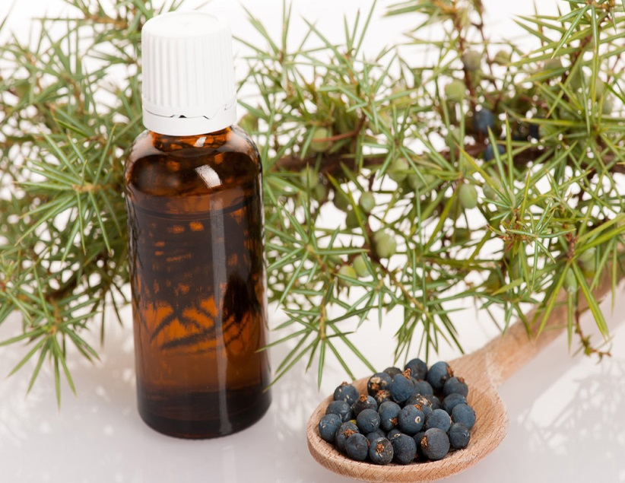
Рекомендации:
1. Выбирайте для ароматерапии эфирные масла, которые не имеют противопоказаний.
2. Метод выпаривания, выбранный нами для эксперимента, рекомендуем для самостоятельного получения эфирных масел. Создание новых композиций из эфирных масел начинайте с нескольких капель.
3. Используйте только натуральные эфирные масла (концентраты).
4. Записывайте в блокнот количества капель каждого компонента, чтобы достичь идеального сочетания по запаху и эффективности действия.
5. Храните полученные композиции в бутылях из темного стекла (защита от УФ лучей).

Slide 11
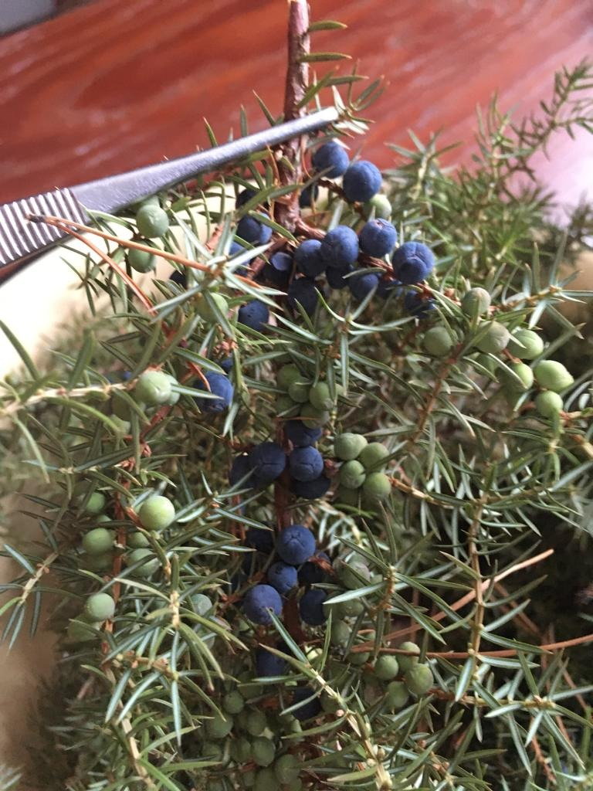
Спасибо за внимание!
Пользуйтесь
натуральными
эфирными
маслами – бесценными
дарами природы!

